Slide 1
COURS 01
Introduction (Historique)

Slide 3
1886: Gregor Mendel publie ses travaux sur les lois de transmission de certains caractères héréditaires (chez les petits poids).
Ses travaux ne seront reconnus qu’après sa mort (1907)
1869: Johann Friedrich Miescher a découvert dans le noyau des cellules une substance non protéique, non lipidique et riche en phosphate : la nucléine (qu’on appela plus tard ADN).

Slide 4
1879: Walther Flemming a été le premier à décrire le processus de mitose
A également identifié une substance qui absorbait fortement les colorants basiques qu’il appela chromatine.
A observé des structures apparentées à cette chromatine qu’on appela plus tard chromosomes.

Slide 5
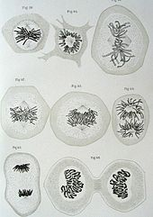
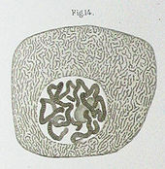
Travaux de Flemming
Chromosomes dans une cellule des glandes salivaire d’un insecte du genre Chironimus (1885)
Illustrations de cellules avec des chromosomes durant les différents stades de la mitose (1882)

Slide 6
1900: Les scientifiques, Hugo de Vries, Carl Correns et Erich von Tschermak-Seysenegg, on redécouvert les lois de l’hérédité de Mendel séparément.
1902: Walter Stanborough Sutton observe pour la première fois une méiose.
Il propose également propose la théorie chromosomique de l'hérédité.

Slide 7
1913: Thomas Hunt Morgan publie avec Alfred Sturtevant la première carte génétique du chromosome X de la drosophile.
Il démontre également que les chromosomes sont le support physique de l’information génétique. Il recevra pour cela le pris Nobel de physiologie et Médecine en 1933.
1928: Frederick Griffith découvre la transformation des bactéries, grâce à des expériences sur le pneumocoque.
Il ne connaît cependant pas la nature de l’agent responsable de cette transformation, il l’appela simplement principe transformant.

Slide 8
Travaux de Griffith
Il a travaillé sur une bactérie appelée Pneumocoque (Streptococcus pneumoniae): agent de la pneumonie chez l‘Homme et la souris. Il existe 2 souches (ou formes) de cette bactérie:
→ Souche S (smooth = lisse) virulente.
Se présente sous forme de colonies
d’aspect lisse.
Souche R (rough = rugueux)
non-virulente. Présente des colonies
d’aspect rugueux.

Slide 9
Qu’es ce qu’une colonie?
Sur la photo on observe des colonies de bactéries sur un milieu solide (gélose) dans une boite de pétri.
Chaque petit point représente une colonie résultant de la multiplication d'une bactérie ensemencée à cet endroit.

Slide 10
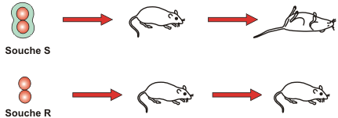
Expériences de Griffith
A)
Lorsqu’on injecte le pneumocoque de souche S à une souris, la souris meurt après quelques jours. La souche S est mortelle
Lorsqu’on injecte le pneumocoque de souche R à une souris, la souris survie. La souche R n’est pas mortelle

Slide 11
Expériences de Griffith
B)
Il inocule à une souris, des bactéries S (de phénotype virulent) tuées par la chaleur, les souris restent viables et ne présentent aucun trouble.

Slide 12
Expériences de Griffith
C)
Il inocule à des souris des bactéries R (non virulentes) mélangées à des bactéries S mortes → Les souris meurent de pneumonie.
Le prélèvement de bactéries à partir de souris mortes et leur mise en culture révèle un phénotype S (virulent) transmis à la descendance.

Slide 13
Interprétation
Dans la 2ème expérience les souris étaient inoculées par des bactéries R (de type non-virulent) vivantes, mélangées à des bactéries S (de type virulent) mortes, et malgré cela les souris sont mortes par pneumonie.
Griffith, suppose alors, que les bactéries R ont été "transformées" par un élément provenant des bactéries S tuées, et cette transformation était transmises aux nouvelles bactéries après mitose, ce qui a été observé après culture des bactéries transformées.
Cet élément a été appelé facteur transformant.

Slide 14
Conclusion de Griffith
Griffith a donc conclu à l'existence d'un facteur transformant qui est passé des souches S mortes aux souches R et les a rendu virulentes, elle sont donc devenues S.
Il a conclu également que ce facteur se transmettait de façon héréditaire, puisque les souches S ainsi formées se reproduisent en donnant d'autres bactéries S.
Il ne pouvait cependant pas, à cette époque là, déterminer la nature de ce facteur transformant.

Slide 15
1944: Oswald Theodore Avery, Colin Munro MacLeod, Maclyn McCarty démontrent que l'ADN est une molécule associée à une information héréditaire et qu’elle peut transformer une cellule.
L’ADN est l’agent transformant décrit par Griffith.

Slide 16
Travaux d’Avery, Mc Leod et Mc Carthy
Ils ont repris l'expérience de Griffith avec quelques modifications.
Leur stratégie consistait à ajouter à des bactéries R, non plus des bactéries S tuées, mais des extraits relativement purifiés de celles-ci

Slide 17
L’expérience d’Avery , Mc Leod et Mc Carthy
Les bactéries S mortes étaient broyées et traitées avec des enzymes digestives avant de les mélanger aux bactéries R vivantes.
Ces enzymes étaient soit, des:
Protéases (enzymes qui digèrent les protéines)
DNases (enzymes qui détruisent l'ADN)

Slide 18
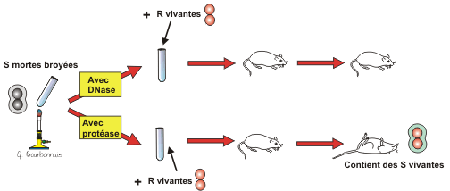
Traitement à la DNase → Les souris survivent. Donc il n’y a pas eu de transformation des souches R en S.
Traitement aux protéases → Les souris meurent. Donc il y a eu transformation des bactéries R en bactéries S virulentes.

Slide 19
Conclusion d’Avery, Mc Leod et Mc Carthy
C'est bien l'ADN, et non les protéines, qui provoque la transformation des bactéries.
Donc, c’est l’ADN qui est le support de l’information génétique

Slide 20
1952: Les expériences d'Alfred Hershey et Martha Chase ont mis fin à la polémique sur la nature du support de l'information génétique.

Slide 21
Expériences d'Alfred Hershey et Martha Chase
Ces expériences ont été réalisées avec le bactériophage T2 qui est un virus qui infecte la bactérie Escherichia coli
Le bactériophage T2 est constitué d'un ADN double brin protégé par une capside protéique.

Slide 22
Expériences d'Alfred Hershey et Martha Chase
Ils ont marqué 2 séries de phages T2:
La 1ère série de phages avec un traceur radioactif: le phosphore 32 (³²P) pour marquer l'ADN
Une 2ème série de phages avec un autre traceur radioactif: le soufre 35 (³⁵S) pour marquer les protéines de la capside

Slide 23
Expériences d'Alfred Hershey et Martha Chase
Ensuite, ils ont infecté 2 groupes d’E. coli:
1 groupe avec les phages T2 marqués avec du ³⁵S
1 groupe les phages T2 radiomarqués par du ³²P
Après infection, séparation par mixer pour détacher les virus des bactéries
Centrifugation pour concentrer les bactéries dans le culot et les virus dans le surnageant.
Après un certain temps de contact, ils ont déterminé la localisation des différentes parties du phage (capside et ADN) au niveau d’E.coli. Les résultats obtenus ont été les suivants :
la radioactivité liée au ³⁵S est localisée à l'extérieur d’E.coli
la radioactivité due au ³²P est localisée à l'intérieur d’E.coli

Slide 24
L’analyse des culots bactériens a montré que seul l'acide nucléique viral, marqué au ³²P, a pénétré les bactéries, l'enveloppe protéique virale, marquée au ³⁵S, demeurant à la surface de la bactérie.

Slide 25
Conclusion d’Hershey et Chase
La capside protéique reste à l'extérieur de la bactérie tandis que l'ADN pénètre dans la bactérie; l'information génétique est portée par l'ADN qui se retrouve seul à l'intérieur de la bactérie, la capside donc les protéines restant à la surface du colibacille.
En effet, la fabrication des nouveaux virions s'effectue à l'intérieur de la bactérie et nécessite obligatoirement un support de l'information génétique pour qu'il y ait réplication de l'information génétique.

Slide 26
1950: Erwin Chargaff (biochimiste autrichien) a démontré que peu importe de quelle espèce on extrait l'ADN: la quantité d'adénine est toujours égale à la quantité de thymine, de même que, la quantité de cytosine est toujours égale à la quantité de guanine.
C’est la loi de Chargaff: A = T et C = G, d’où: A+G/T+C = 1
Alors que le rapport A+G/T+C est toujours égale à 1 (pour un ADN bicaténaire), le rapport A+T / C+G peut varier d'une espèce à l'autre.

Slide 27
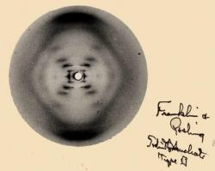
1953
Image obtenue par diffraction des rayons X
Maurice Wilkins (physicien ) et Rosalind Franklin (biologiste moléculaire) réalisent un cliché aux rayons X d'une molécule d'ADN.
Ils ont obtenu un motif en forme de crois, ce qui suggérait que l’ADN avait une structure en forme d’hélice.

Slide 28
1953: James Dewey Watson (généticien et biochimiste américain) et Francis Harry Compton Crick (biologiste anglais) émirent l'hypothèse qu'il pouvait se former des liaisons hydrogène entre les bases azotées A et T et les bases C et G, en se basant sur les travaux de Chargaff et les clichés aux rayons X.
DONC, deux chaînes de nucléotides peuvent s'unir l'une à l'autre si leurs bases sont complémentaires, c'est à dire si le A d'une chaîne fait face à un T de l'autre et si le C d'une chaîne fait face au G de l'autre

Slide 29
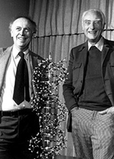
Ils présentent le modèle en double hélice de l'ADN, expliquant ainsi que l'information génétique puisse être portée par cette molécule.
Watson, Crick et Wilkins recevront en 1962 le prix Nobel de médecine pour cette découverte. (Rosaline Franklin était morte en 1958, le prix Noble n’étant attribué qu’aux personnes en vie).

